Slide 1
Ressources humaines : diapositive 1
PROJET
E-COMMERCE
POEC TESTEUR – ANTIBES 2024 A. Marie et D. Daouda

Slide 2
Ressources humaines : diapositive 2
SOMMAIRE
Introduction au projet Présentation de l'équipe
Planning (diagramme de GANTT)
Présentation de l'application
Liste des fonctionnalités découvertes et exigences implicites
Diagrammes de cas d'utilisation et d'activité
Liste des Cas de test
Résultats des tests d'interface utilisateur
Conclusion & Perspectives

Slide 3
Ressources humaines : diapositive 3
INTRODUCTION AU PROJET
Le projet fil rouge nous offre l'opportunité de mettre en pratique les connaissances acquises lors de notre formation POEC Tests logiciels.
Nous mobilisons ainsi les modules suivants :
Fondamentaux du test
Gestion d’un projet de test, stratégie de tests, analyse de risques
Bases de données relationnelles et langages SQL
UML, analyse et conception
Python
HTML/CSS
Selenium, Robot Framework
SquashTM
Git

Slide 4
Ressources humaines : diapositive 3
PRESENTATION
DE L’EQUIPE
A. Marie D. Daouda
Juriste de formation, Marie souhaite intégrer la LegalTech. Pour développer ses compétences en informatique, elle rejoint la POEC Testeur et se découvre un intérêt tout particulier pour l’automatisation de test.
Diplômé à la Faculté des sciences de Nice d’un Master 2 Ingénierie Mathématiques, économies appliquées, Daouda souhaite acquérir et approfondir ses connaissances en informatique. Il souhaite rejoindre une équipe de testeurs et développeurs afin de concrétiser son projet professionnel.

Slide 5
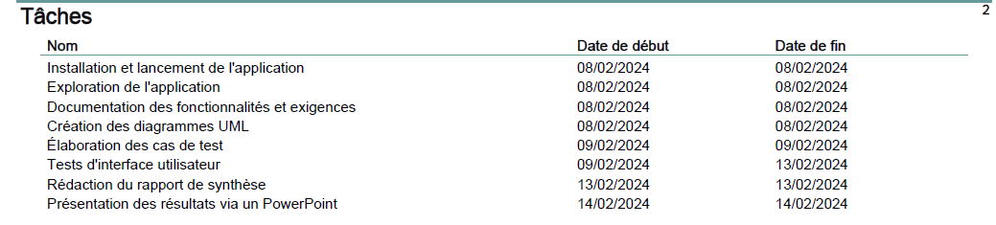
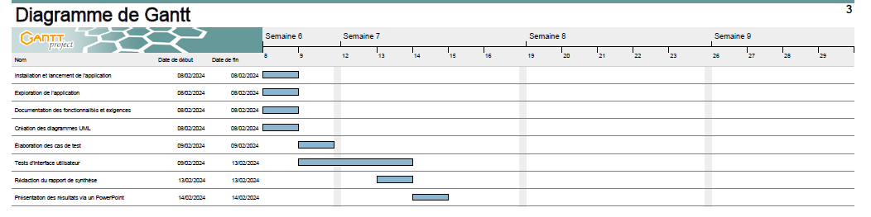
Ressources humaines : diapositive 7
PLANNING
10 %

Slide 6
Ressources humaines : diapositive 4
Home
Register
Login
Market
Admin
Logout
PRESENTATION
DE L’APPLICATION

Slide 7
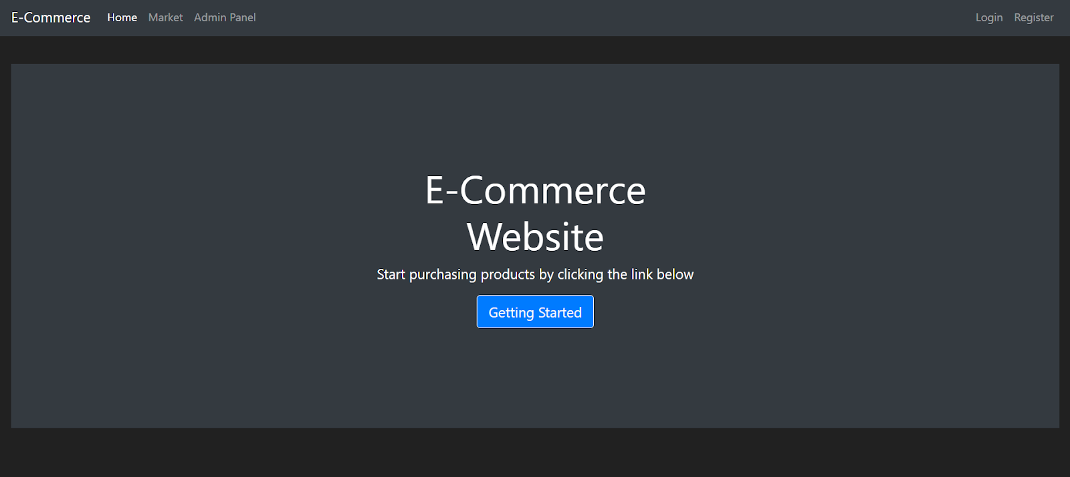
Ressources humaines : diapositive 4
Home
PRESENTATION
DE L’APPLICATION

Slide 8
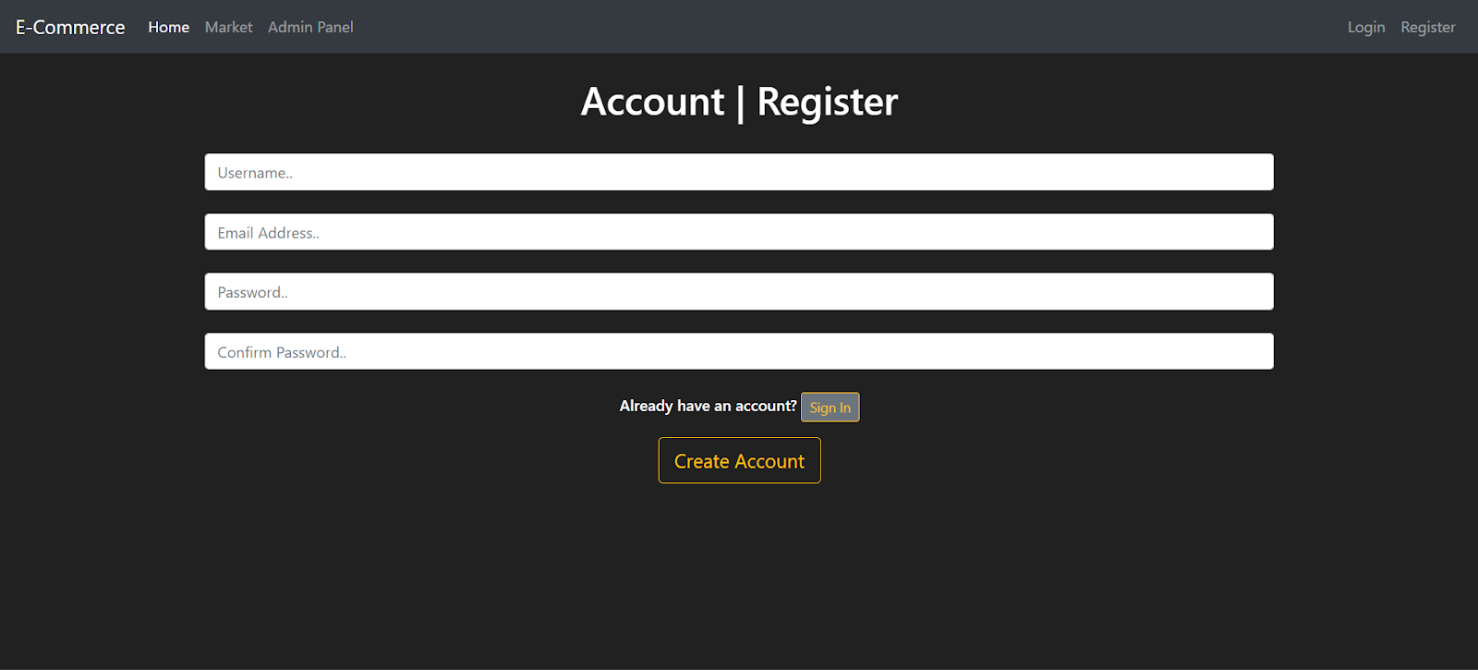
Ressources humaines : diapositive 4
Register
PRESENTATION
DE L’APPLICATION

Slide 9
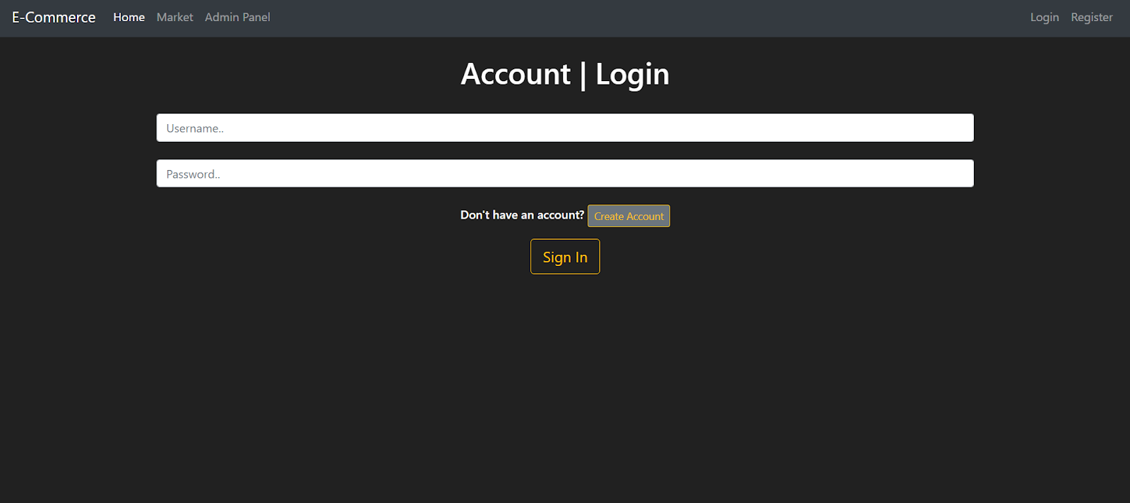
Ressources humaines : diapositive 4
Login
PRESENTATION
DE L’APPLICATION

Slide 10
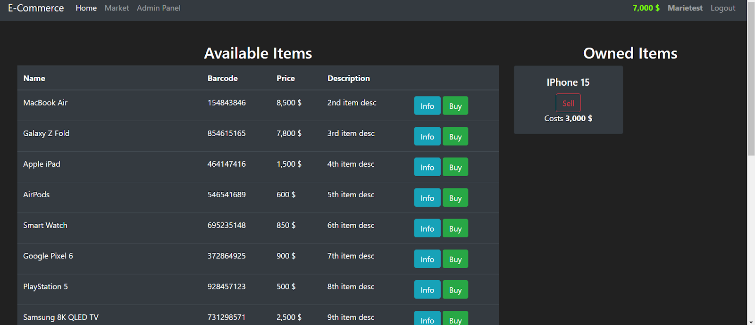
Ressources humaines : diapositive 4
Market
PRESENTATION
DE L’APPLICATION

Slide 11
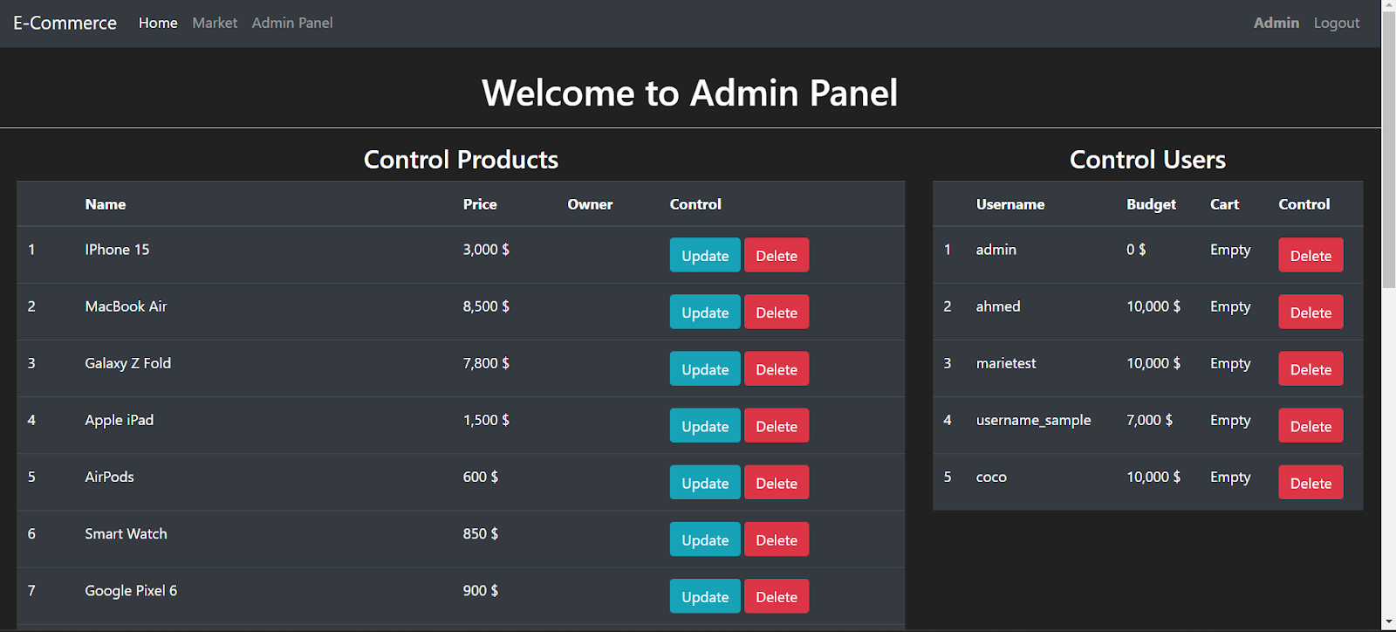
Ressources humaines : diapositive 4
Admin
PRESENTATION
DE L’APPLICATION

Slide 12
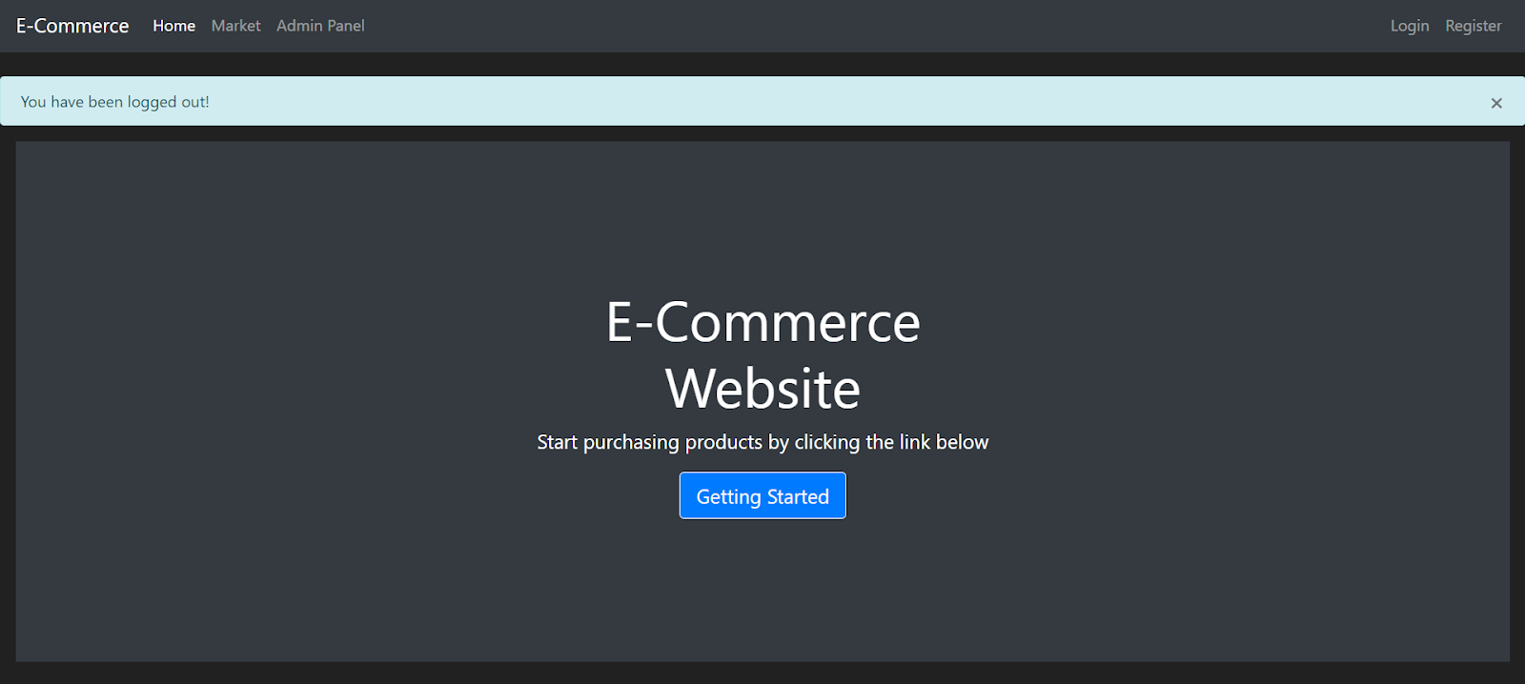
Ressources humaines : diapositive 4
Logout
PRESENTATION
DE L’APPLICATION

Slide 13
Ressources humaines : diapositive 6
LISTE DES FONCTIONNALITES ET EXIGENCES
Les fonctionnalités générales :
Login
Logout
Création de compte
Assignation de fonds par défaut
Gestion des fonds $
Achat / vente de produits
ADMIN - Gestion des utilisateurs (visualisation et delete)
ADMIN - Gestion des produits (nom, prix, owner, delete)

Slide 14

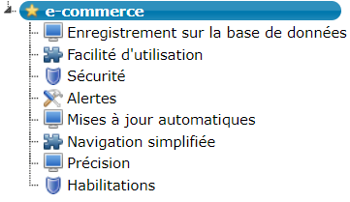
Ressources humaines : diapositive 8
LISTE DES FONCTIONNALITES ET EXIGENCES

Slide 15
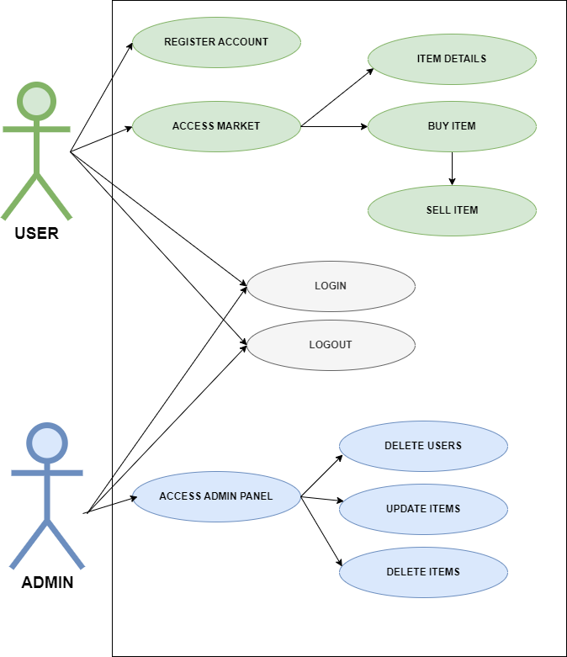
Ressources humaines : diapositive 9
DIAGRAMMES DE CAS
D’UTILISATION ET
D’ACTIVITE

Slide 16
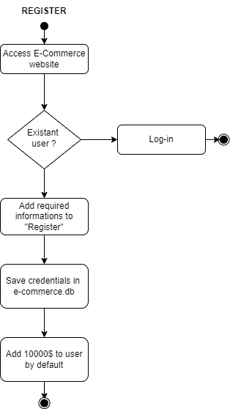
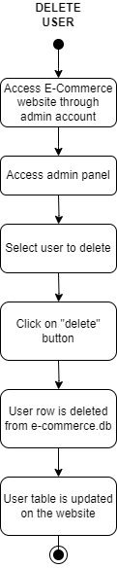
Ressources humaines : diapositive 9
DIAGRAMMES DE CAS
D’UTILISATION ET
D’ACTIVITE

Slide 17
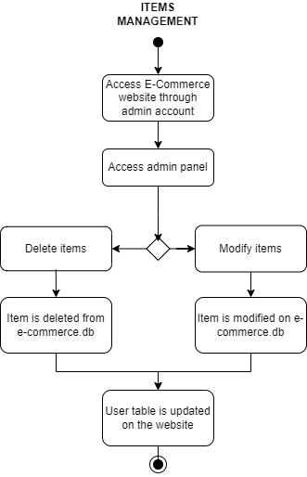
Ressources humaines : diapositive 9
DIAGRAMMES DE CAS
D’UTILISATION ET
D’ACTIVITE

Slide 18
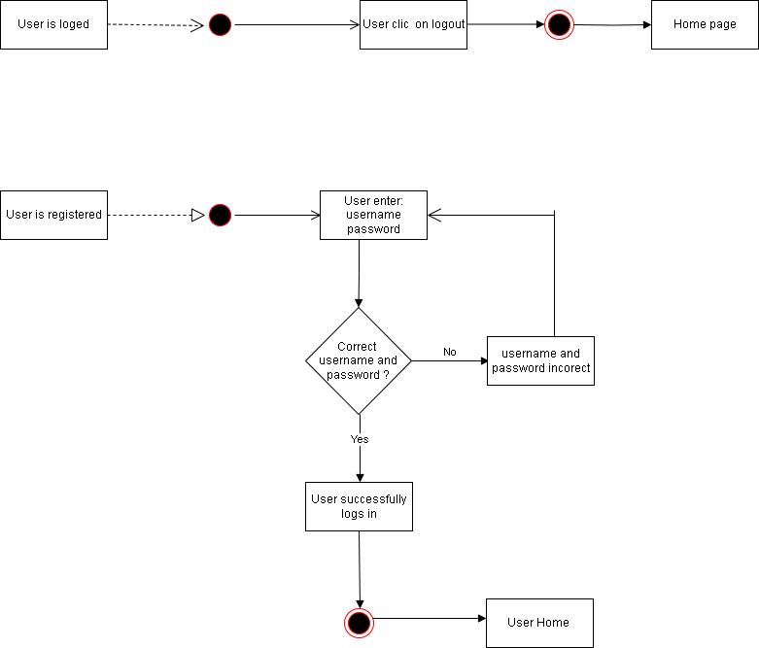
Ressources humaines : diapositive 9
DIAGRAMMES DE CAS
D’UTILISATION ET
D’ACTIVITE

Slide 19
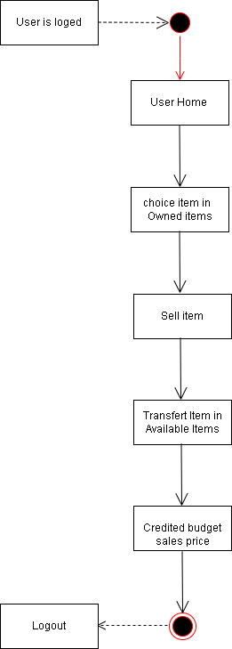
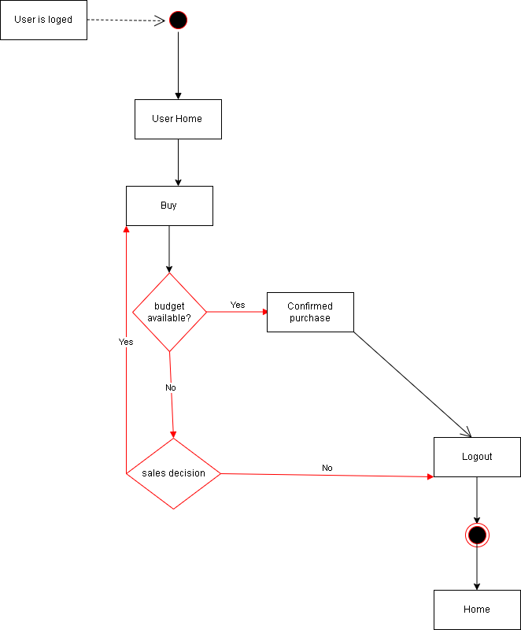
Ressources humaines : diapositive 9
DIAGRAMMES DE CAS
D’UTILISATION ET
D’ACTIVITE

Slide 20
Ressources humaines : diapositive 9
DIAGRAMMES DE CAS
D’UTILISATION ET
D’ACTIVITE

Slide 21
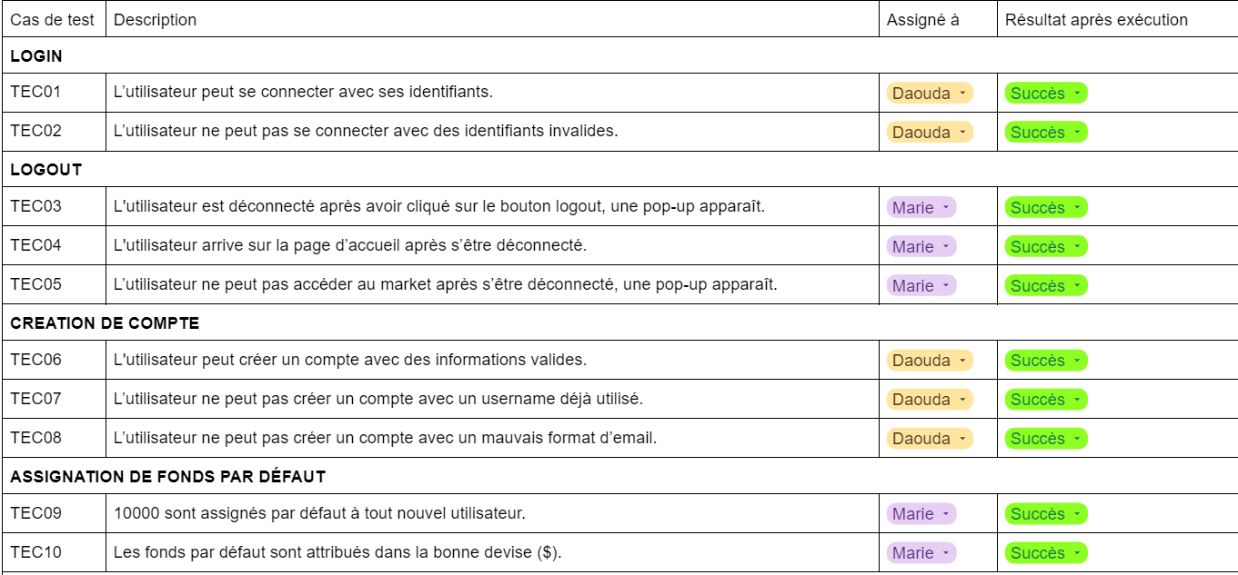
Ressources humaines : diapositive 8
LISTE DES CAS DE TEST

Slide 22
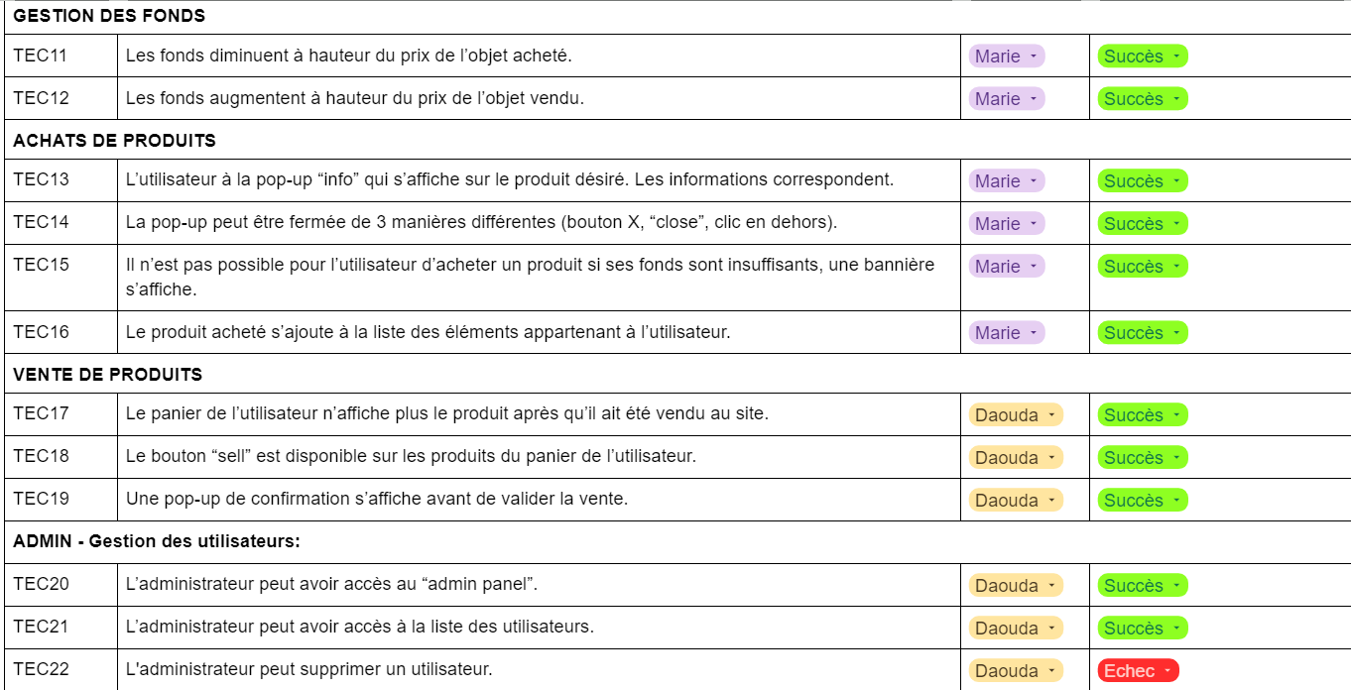
Ressources humaines : diapositive 8
LISTE DES CAS DE TEST

Slide 23
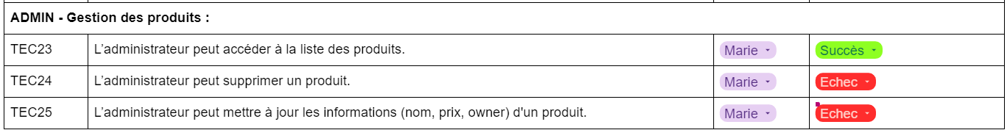
Ressources humaines : diapositive 8
LISTE DES CAS DE TEST

Slide 24
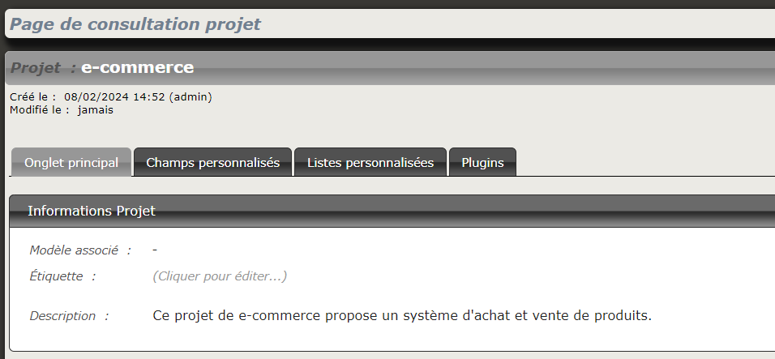
Ressources humaines : diapositive 8
RESULTATS DES TESTS D’INTERFACE UTILISATEURS

Slide 25
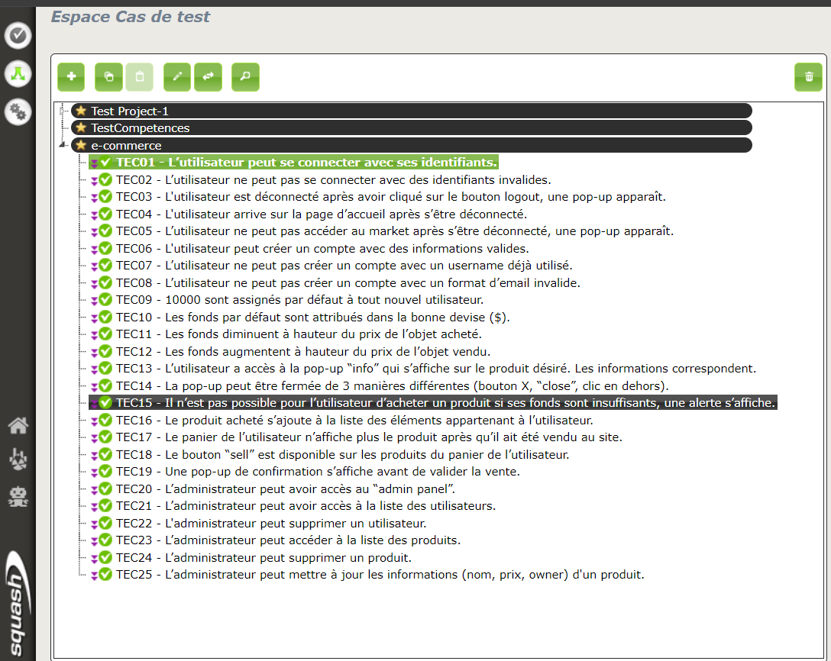
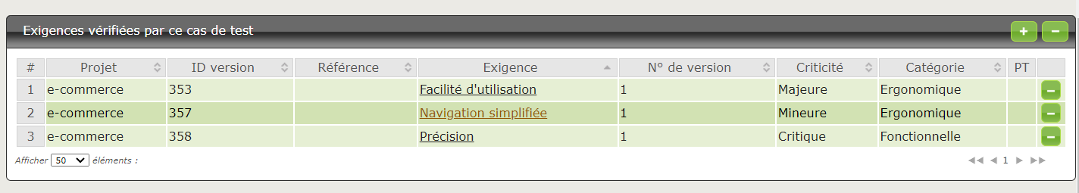
Ressources humaines : diapositive 8
RESULTATS DES TESTS D’INTERFACE UTILISATEURS

Slide 26
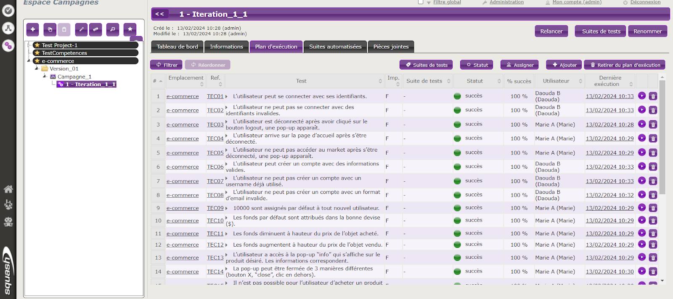
Ressources humaines : diapositive 8
RESULTATS DES TESTS D’INTERFACE UTILISATEURS

Slide 27
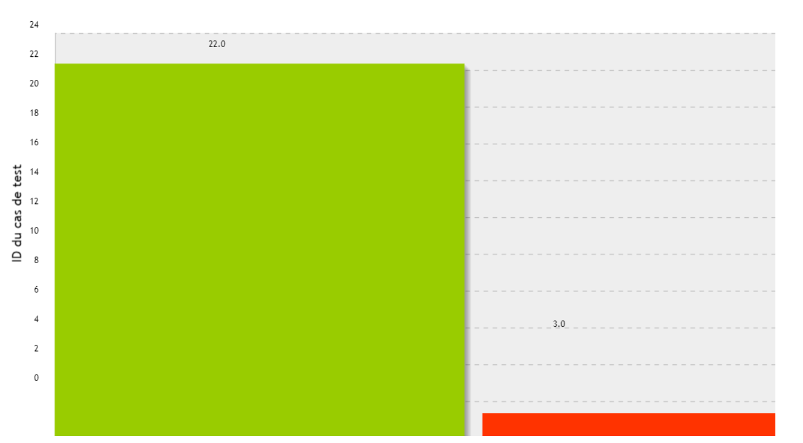
Ressources humaines : diapositive 8
RESULTATS DES TESTS D’INTERFACE UTILISATEURS

Slide 28
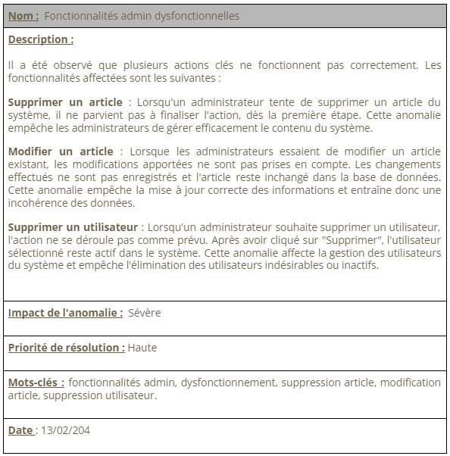
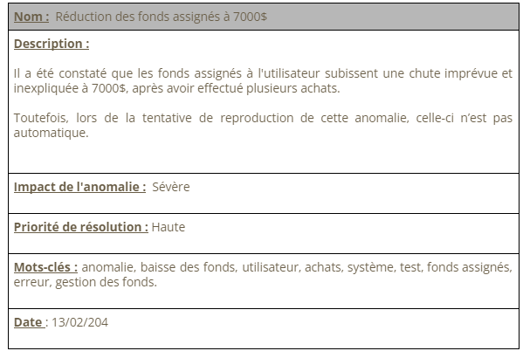
Ressources humaines : diapositive 8
RESULTATS DES TESTS D’INTERFACE UTILISATEURS

Slide 29



Ressources humaines : diapositive 10
CYMA Institut
Conclusion
Merci ☺

